Slide 1
Урок нетрадиционного рисования
Тема: «Расписной барельеф»
Подготовила: Киселева О.В.

Slide 2
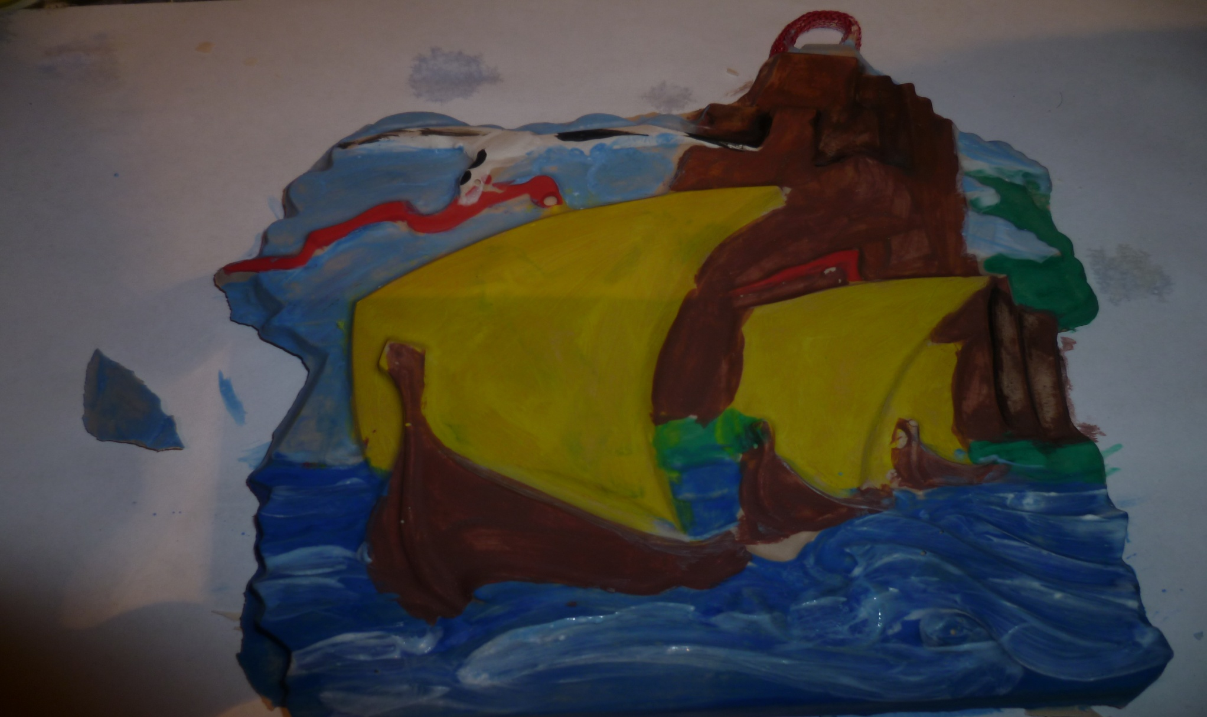
Барельеф-это низкий рельеф в котором выпуклое изображение выступает
над плоскостью фона не более чем на половину своего объема

Slide 3
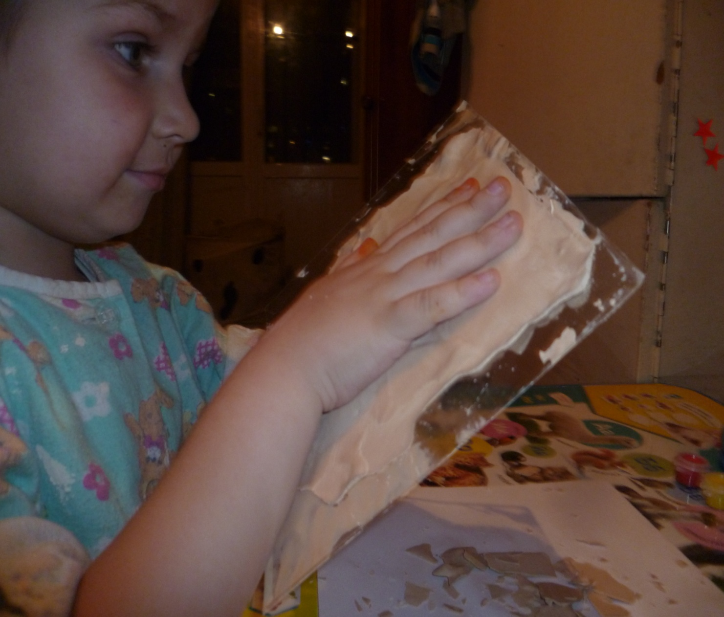
Цель:
-Развитие интереса детей к художественному творчеству
посредством
применения
нетрадиционной
техники
рисования
-расписной
барельеф

Slide 4
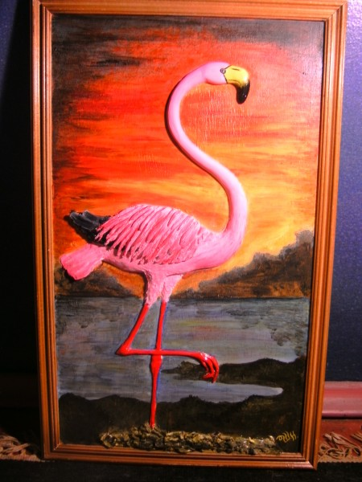
Задачи:
-Формировать у детей умение
создавать разные образы с помощью
нетрадиционной изобразительной
техники;
-Развивать мелкую моторику рук,
творческое мышление ,
зрительное восприятие
-Воспитать интерес к изображению
предметов нетрадиционным способом

Slide 5
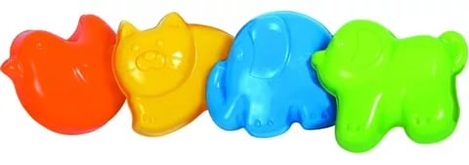
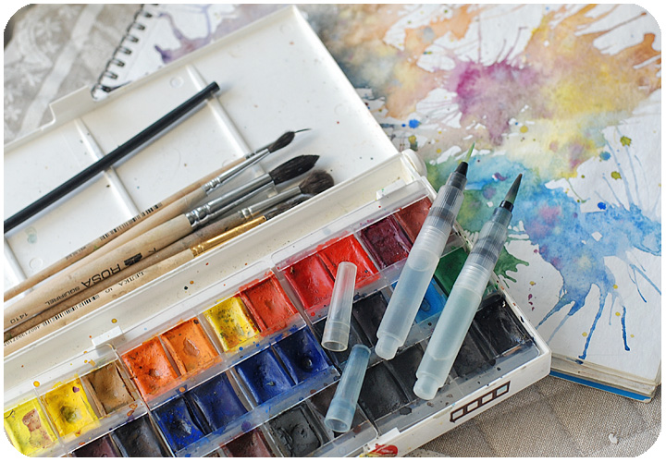
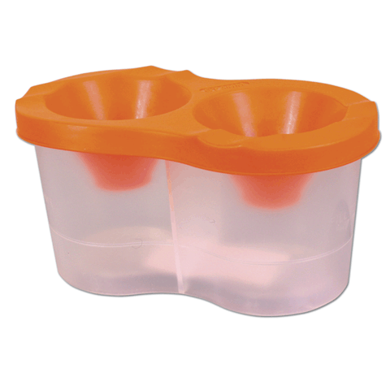
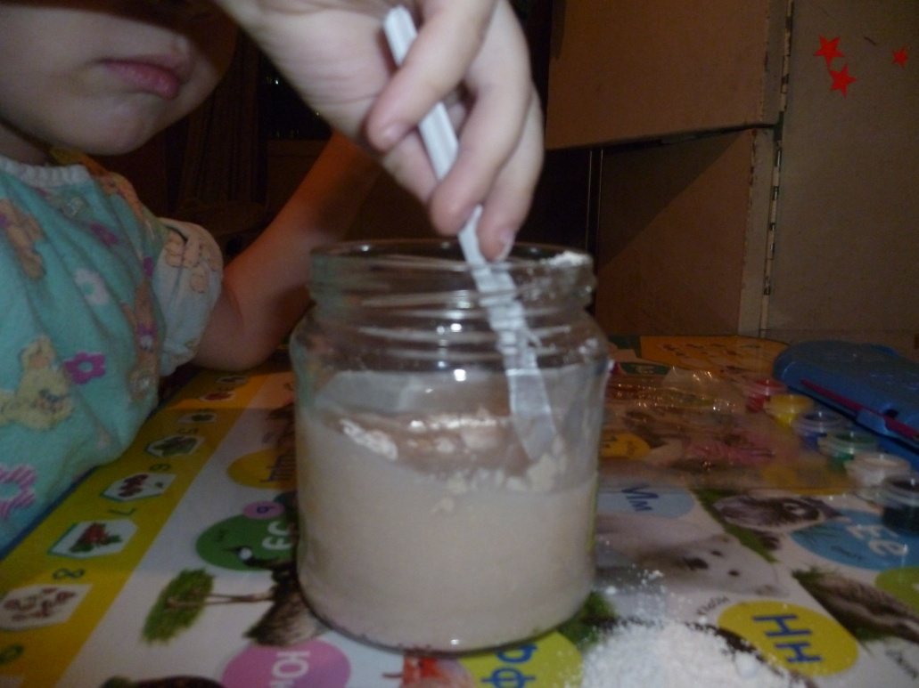
Материал:
Формочки
Краски(гуашь)и кисть
Баночка с водой
Стек и гибс

Slide 6
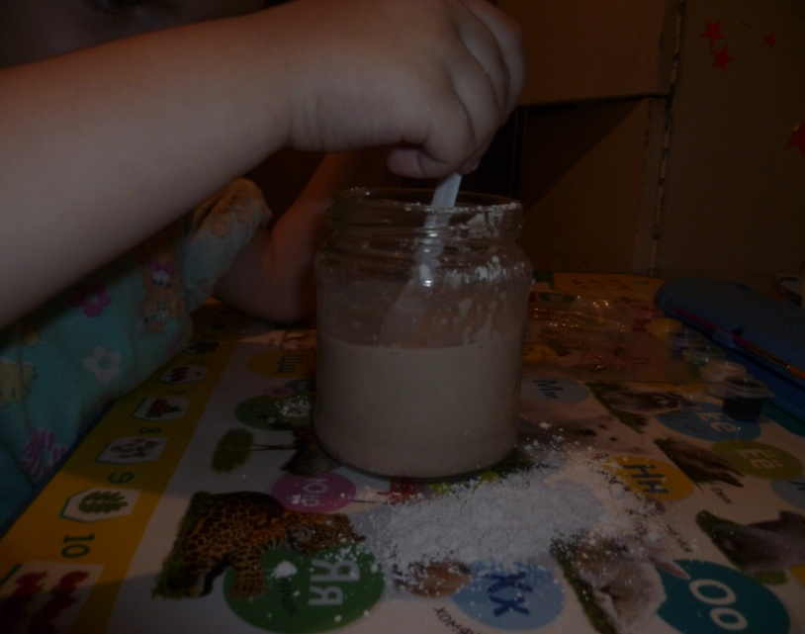
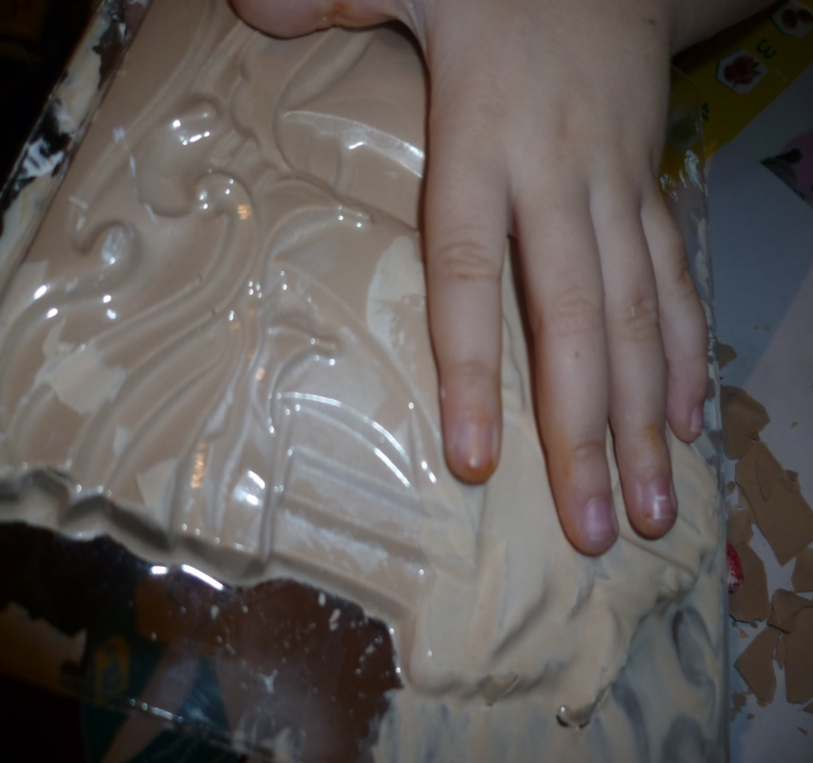
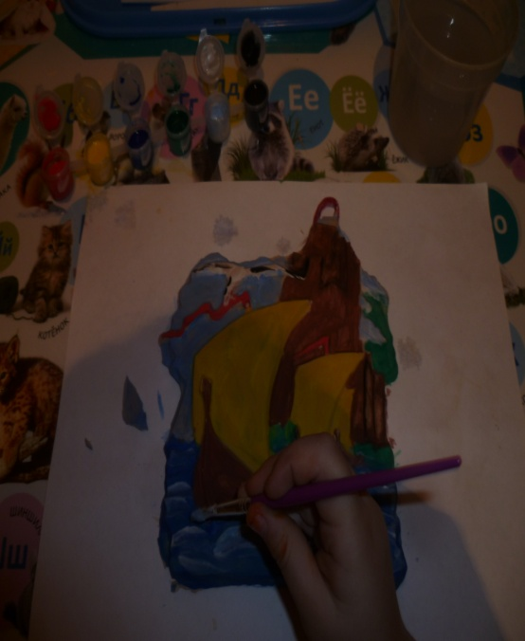
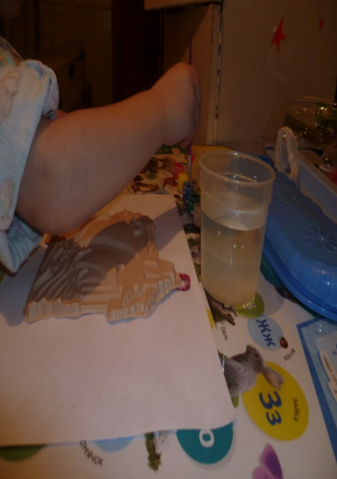
Процесс создания:
1.Высыпте в посуду гипс и залейте его водой.
Перемешайте содержимое до создания
однородной массы
(консистенции жидкой метаны)
2.Залейте жидкую массу в форму.
Возьмите стек и аккуратно разровняйте
гипс вдоль формы.
3.Через 2-3 часа изделие можно вынимать.
Делайте это ОСТОРОЖНО!
4.Раскрасьте изделие при помощи красок

Slide 7
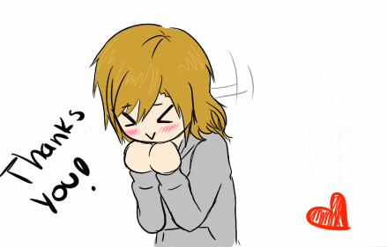
Спасибо за внимание

